Slide 1


LOGISTICS
SERVICIOS INTEGRALES ESPECIALIZADOS EN LOGÍSTICA
Respeto - Honestidad - Compromiso - Profesionalismo - Innovación - Actitud de Servicio

Slide 2
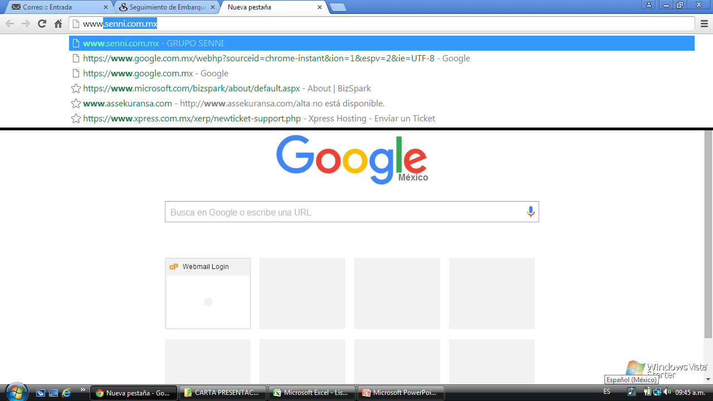
LOGISTICS
Deberá ingresar en su navegador de internet a la página: www.senni.com.mx
www.senni.com.mx
Nuestra tarea más importante está en resolver cualquier problema de Transporte y/o Logística
Respeto - Honestidad - Compromiso - Profesionalismo - Innovación - Actitud de Servicio

Slide 3
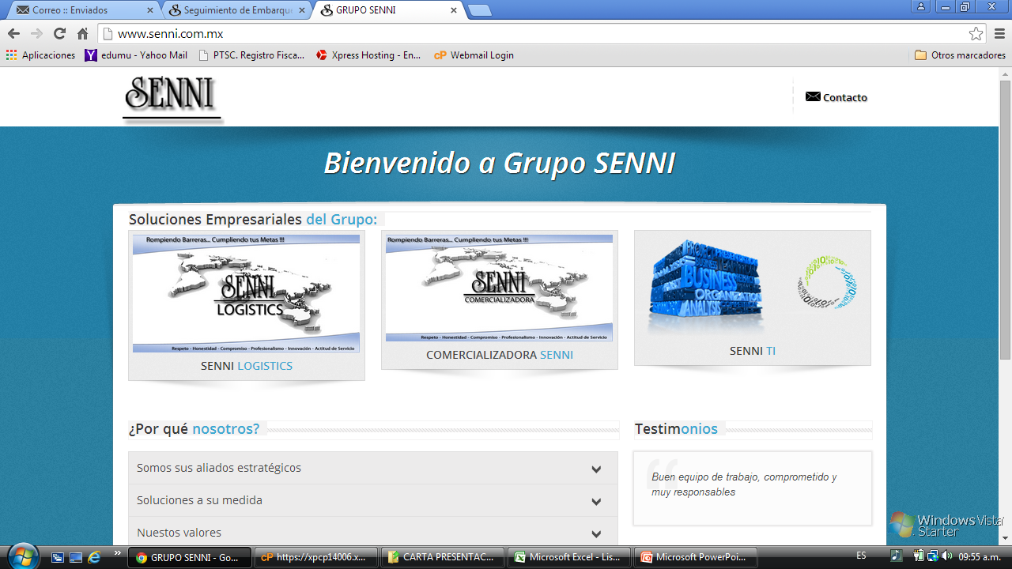
LOGISTICS
Una vez ingresado a la página de Grupo Senni, Visualizaremos en la parte izquierda la compañia:
SENNI LOGSITICS. Donde daremos click , con el objeto de ingresar a la pagina de la organización.
Respeto - Honestidad - Compromiso - Profesionalismo - Innovación - Actitud de Servicio

Slide 4
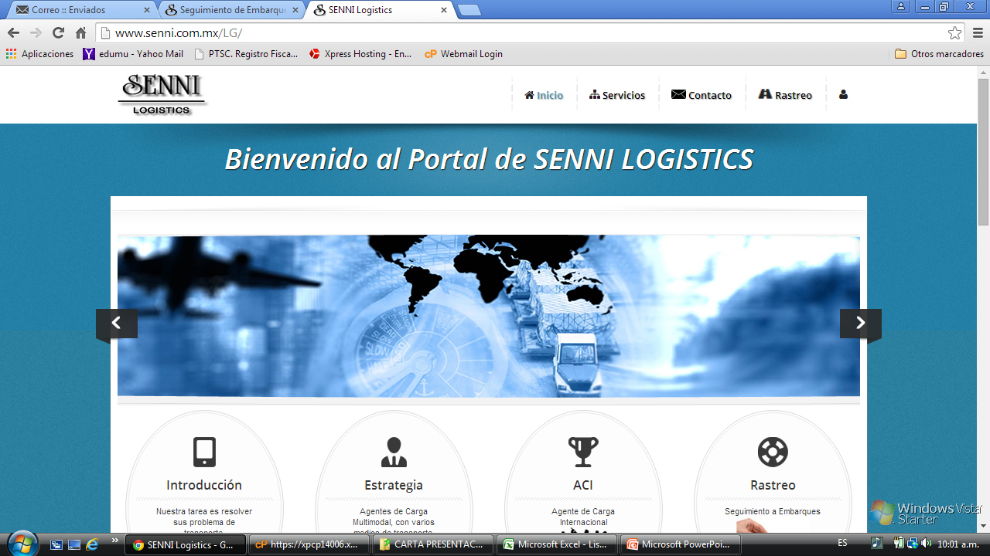
LOGISTICS
Acto seguido en la parte superior derecha encontraremos el Icono de:
RASTREO, así como. a la mitad de la pantalla, del lado derecho se encuentra la aplicación:
RASTREO (Seguimiento a Embarque), en cualquiera de las dos formas se deberá dar click para su ingreso.
Respeto - Honestidad - Compromiso - Profesionalismo - Innovación - Actitud de Servicio

Slide 5
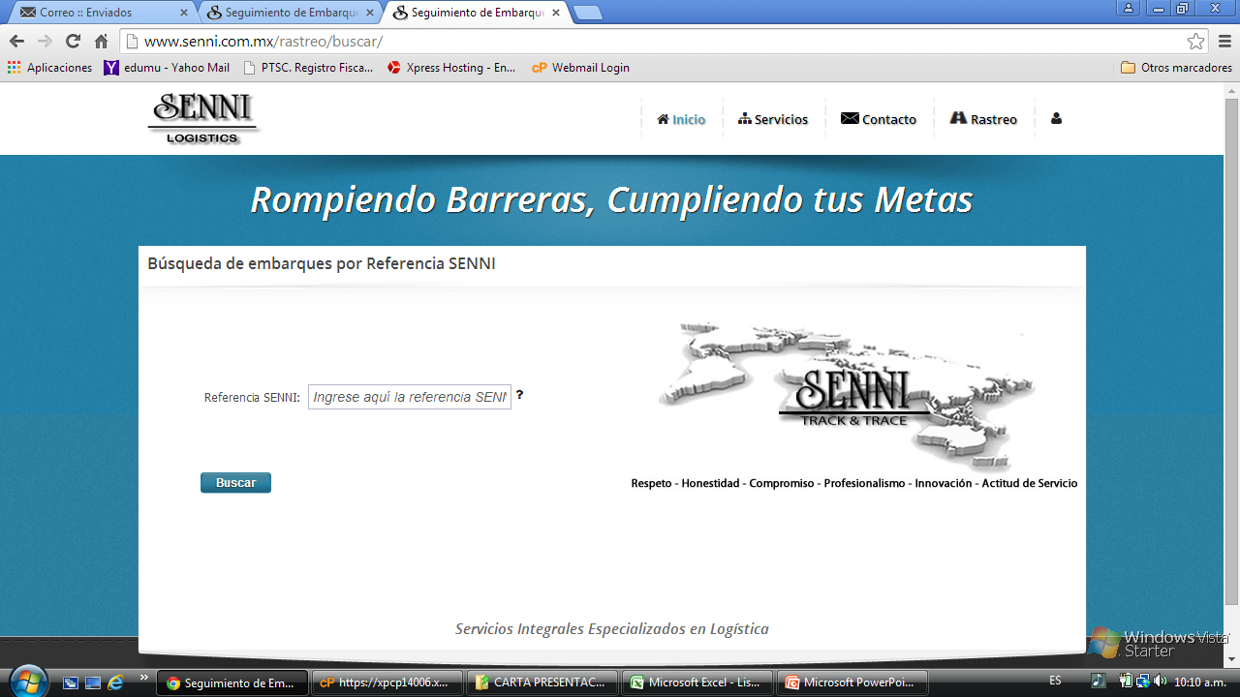
LOGISTICS
Aparecerá la pantalla, donde deberá de digitar la referencia proporcionada por su ejecutivo de cuenta (operaciones): 10 dígitos.
Deberá de dar ENTER para su acceso o en caso contrario dar click en: BUSCAR
Respeto - Honestidad - Compromiso - Profesionalismo - Innovación - Actitud de Servicio

Slide 6
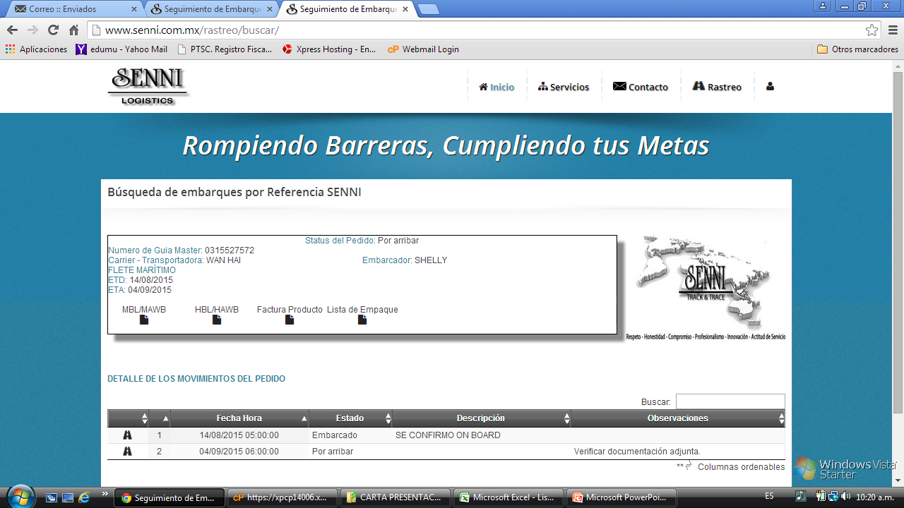
LOGISTICS
En esta pantalla observara los siguientes datos: Status del Pedido, Numero de Guía Master, Carrier-Transportadora, Tipo de Servicio (Maritimo, Terrestre, Aereo), ETD (Fecha Salida Origen) ETA (Fecha llegada destino), Embarcador, de igual forma se enlistan los documentos recibidos al momento de la consulta y dependiendo del estatus del embarque, lo mismo nos indica: Estado, Fecha y Hora, Descripción y observaciones, de las etapas en la que este su embarque. Adicional; Usted tiene la opción de seleccionar algún archivo, y este se desplegara en su computadora con la opción de poder guardarlo.
Respeto - Honestidad - Compromiso - Profesionalismo - Innovación - Actitud de Servicio

Slide 7
LOGISTICS
Somos un recurso innovador en la cadena logística de su empresa.
Colaborando en la reducción de sus costos.
Gracias por su Confianza.
Respeto - Honestidad - Compromiso - Profesionalismo - Innovación - Actitud de Servicio

Slide 8
CONTACTO
ING. ALEJANDRA LEJARZA
EJECUTIVO DE OPERACIONES
TELEFONOS
Conmutador: +52 55 50611595 ext.226
Directo: +52 55 70304506
Directo: +52 55 70304501
E-mail
a.lejarza@senni.com.mx
Web:
www.senni.com.mx
Ubicación,:
Av. Cuauhtémoc 722 Col. Del valle Del. Benito Juarez Mexico D.F.
C.P. 03100
LOGISTICS
Respeto - Honestidad - Compromiso - Profesionalismo - Innovación - Actitud de Servicio

